Slide 1


Trường Tiểu học Đa Phúc
Chào mừng thầy cô và các em
học sinh đến với tiết
Tiếng Việt – Lớp 3A2
Giáo viên: Nguyễn Hồng Nhung

Slide 2





Slide 3

Tìm đọc các câu đố về đồ dùng học tập hoặc những đồ vật khác ở trường

Slide 4








Chú ong chăm chỉ
Chú ong chăm chỉ
Các em hãy trả lời đúng các câu đố để giúp chú ong chở mật từ cây hoa về tổ nhé!
Hoàn thành
Ghi chú: Click vào ô số => hiện câu hỏi.
1
2
3
Notes:
Ghi chú: Click vào ô số => hiện câu hỏi.
Ghi chú: Click vào ô số => hiện câu hỏi.

Slide 5




Cây suôn đuồn đuột
Trong ruột đen thui
Con nít lui cui
Dẫm đầu đè xuống.
(Là cái gì?)
Đáp án:
Cái bút chì
Trở về
Ghi chú: HS trả lời xong click Trở về
1
2
3
4
5

Slide 6
Cày trên đồng ruộng trắng phau
Khát xuống uống nước giếng sâu đen ngòm.
Đố là cái gì?
Đáp án:
Bút máy
Trở về
2
4
5

Slide 7
Đi học lóc cóc theo cùng
Khi về lại bắt khom lưng cõng về.
(Là cái gì?)
Đáp án:
Cái cặp sách
Trở về
3
3
4
5

Slide 8

Cảm ơn các bạn giúp chúng mình nhé! Mật đã đủ cho ngày hôm nay rồi này!

Slide 9


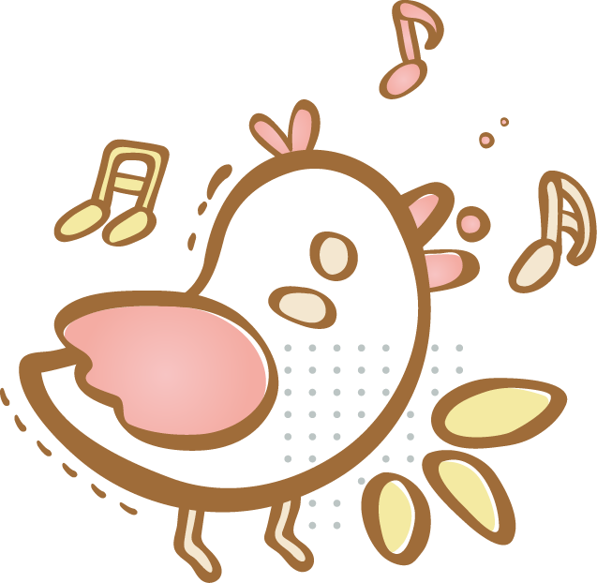
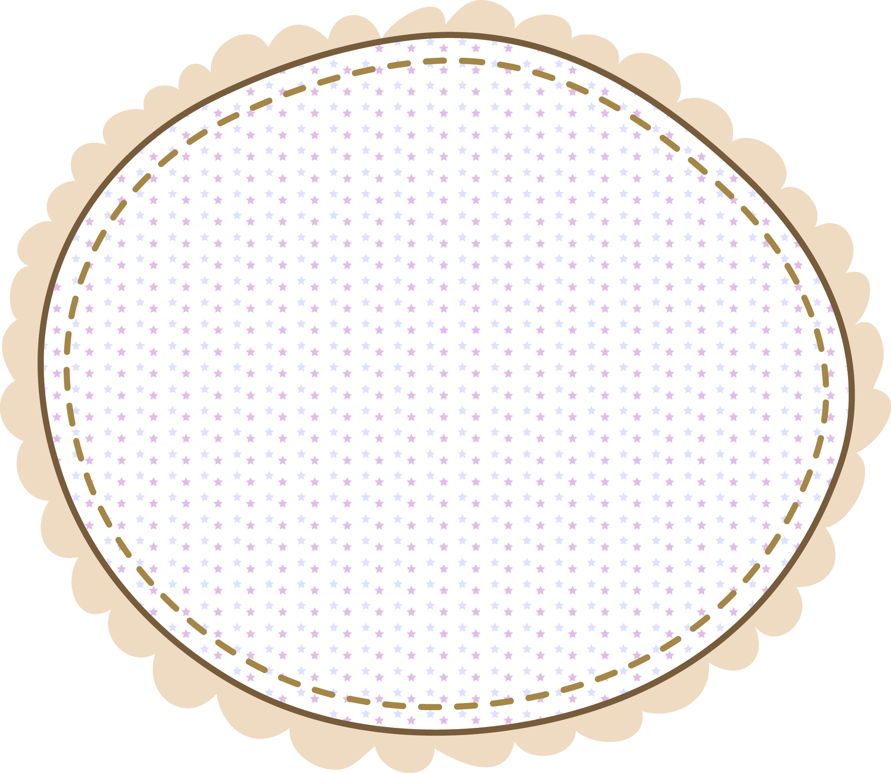







Slide 10
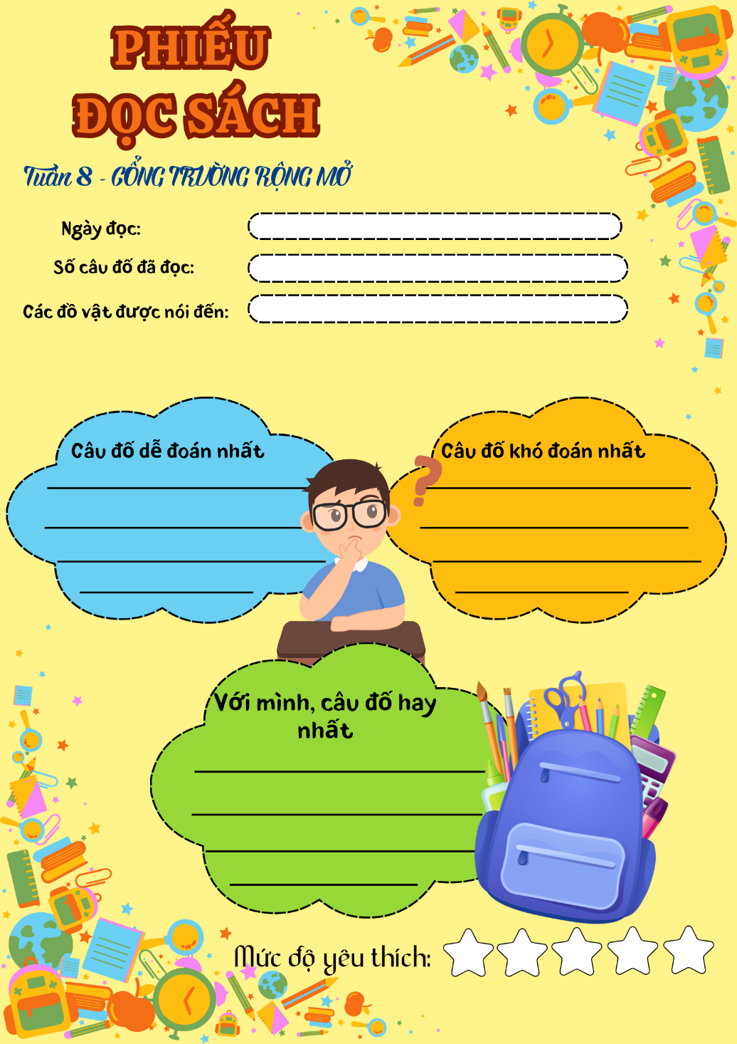

Slide 11
Chia sẻ với bạn các câu đố em tìm được và cùng bạn giải các câu đố.

Slide 12






Cùng nhau giải đố hoặc đố nhau
Chia sẻ với bạn các câu đố em tìm được
Ghi vào phiếu đọc sách

Slide 13


Slide 14


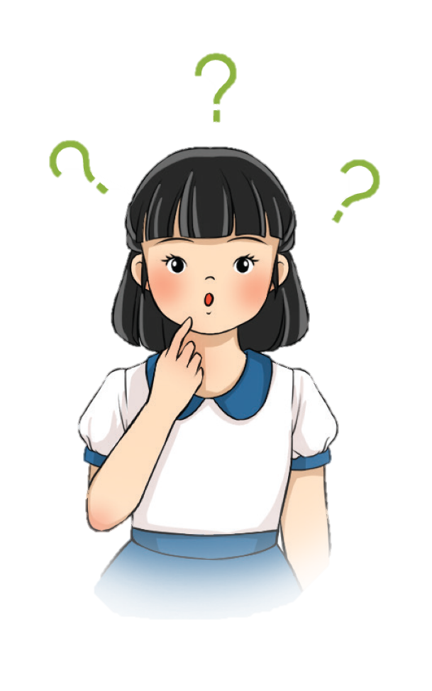

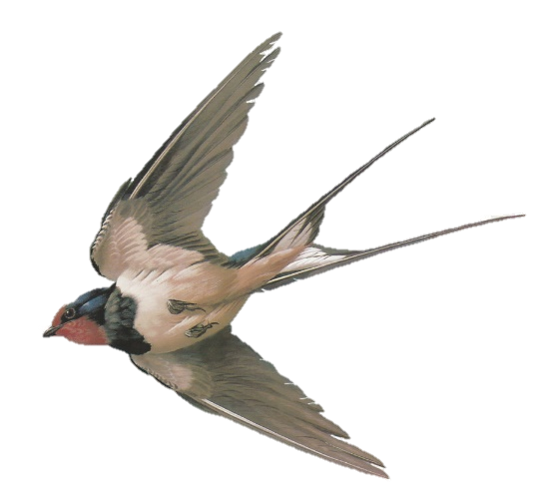
Chim gì liệng tựa thoi đưa,
Báo mùa xuân đẹp, say sưa giữa trời?
Chim én

Slide 15
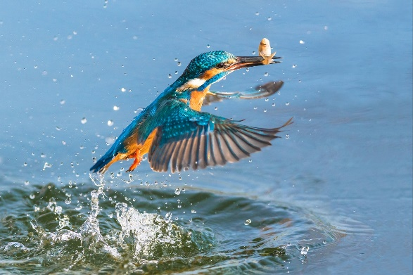
Là chim mà chẳng biết bay,
Giỏi săn bắt cá, lội hay, bơi tài.
Chim bói cá

Slide 16



